Slide 1
Итоги государственной итоговой аттестации в АНОО «Школа Сосны» в 2016-2017 учебном году

Slide 2
Анализ результатов ЕГЭ по общеобразовательным предметам
МАТЕМАТИКА (БАЗОВЫЙ УРОВЕНЬ): средний балл – 4.7
Одинцовский муниципальный район – 4.3
Оценку «5» получили 9 выпускников из 13.
Учителя: Хайруллина Фавзия Узбековна, Великая Людмила Ивановна
МАТЕМАТИКА (ПРОФИЛЬНЫЙ УРОВЕНЬ): средний балл – 51.3
Одинцовский муниципальный район – 46.23
Паушок Сергей: 68%, Горовой Олег: 68%
РУССКИЙ ЯЗЫК: средний балл - 74.
Одинцовский муниципальный район – 70.3
Глазкова Валерия, Кондратьева Елизавета, Горовой Олег : 93%
Учитель: Плотникова Галина Григорьевна

Slide 3
Паушок Сергей: 81%
Учитель: Перкова Анна Трофимовна
ОБЩЕСТВОЗНАНИЕ: средний балл – 59.3
Одинцовский муниципальный район – 55.4
Глазкова Валерия: 74%, Паушок Сергей: 67%
Учитель: Горшкова Ольга Юрьевна
АНГЛИЙСКИЙ ЯЗЫК: средний балл – 74.
Одинцовский муниципальный район – 74.
Паушок Сергей: 90%, Горовой Олег: 81%
Учитель: Козлова Ольга Алексеевна
Штракс Александр: 82%, Поляков Михаил: 81%
Учитель: Трухан Алина Анатольевна

Slide 4
ФИЗИКА: средний балл- 62.
Одинцовский муниципальный район: 56.07.
Учитель: Абрамова Нина Александровна
ИСТОРИЯ: средний балл – 61.2
Одинцовский муниципальный район: 54.8
Поляков Михаил: 70%.
Учитель: Бабакова Татьяна Степановна

Slide 5

РЕЗУЛЬТАТЫ ЕГЭ 2017 в СРАВНЕНИИ с 2016

Slide 6
Поступление выпускников в ВУЗы
МГУ им. М.В. Ломоносова –
Глазкова Валерия (юридический факультет),
Кондратьева Елизавета (юридический факультет),
Болтунов Александр (Высшая школа гос.аудита)
НИИ Высшая Школа Экономики -
Паушок Сергей (МИЭФ – Международный Институт Экономики и Финансов)
МГИМО г.Москва- Поляков Михаил (Управление и политика);
МГИМО г. Одинцово- Карамалак Артем (Международный бизнес и
управление инновациями)

Slide 7
Британская высшая школа дизайна-
Болотина Юлия
МГСУ (Московский государственный строительный университет)-
Горовой Олег
МАДИ (Московский автодорожный институт)-
Вальц Даниил
Российский экономический университет им. Г. В. Плеханова – Штракс Александр, Коломейцева Влада.
а

Slide 8
МГЮА (Московская государственная юридическая академия)-
Руцкая Елизавета
Успехов вам, реализации всех планов и осуществления надежд,
дорогие наши выпускники!
Гордимся вами и любим вас!

Slide 9
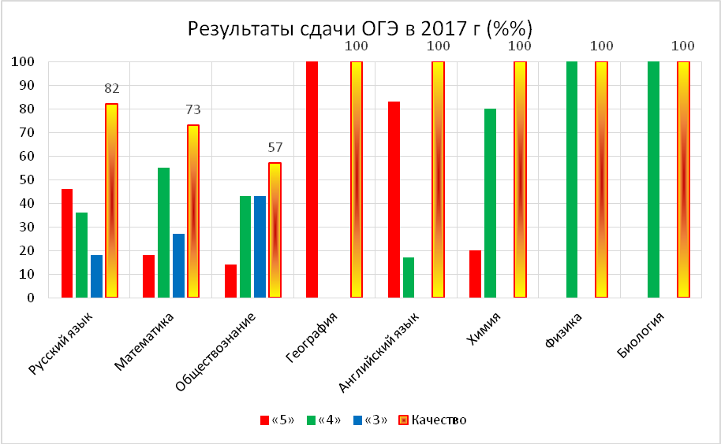
Итоги ГИА – 9 в 2016-2017 учебном году

Slide 10
Лучшие результаты по итогам ОГЭ
Русский язык : Кабанова Нина – 38 из 39б.
Кузовникова Анна – 38 из 39б.
Шутова Надежда - 36 из 39б.
Учитель: Лойченко Алла Борисовна
Коневин Исса - 38 из 39б.
Учитель: Плотникова Галина Григорьевна
Математика:
Ноздрин 32б. Алексей - 28 из 32 баллов
Учитель: Великая Людмила Ивановна

Slide 11
  Английский язык: Фиданян Денис - 70 из 70 баллов
Кузовникова Анна – 69 из 70 баллов
Шутова Надежда - 68 из 70 баллов
Кабанова Нина - 68 из 70 баллов
Макеев Савва - 67 из 70 баллов
Учитель: Шарапова Вероника Николаевна
Ноздрин Алексей - 66 из 70 баллов
Учитель: Дергаева Лариса Магомедовна
Обществознание: Кузовникова Анна – 35 из 39 баллов
Учитель: Горшкова Ольга Юрьевна
География: Коневин Исса - 28 из 32 баллов
Учитель: Гараева Юлия Николаевна

Slide 12

Желаем вам, дорогие ребята, дальнейших успехов в учебе и интересной, наполненной яркими событиями и новыми знаниями, школьной жизни!

